Slide 1

汉客松 S1 · ETH Wuhan 2026
雨证 · RainProof
可验证的 AI 参数化配送险
把「你信不信我」换成「你自己验」
给外卖骑手的参数化降雨险 · 不核灾、不定损、骑手不举证
TEAM 神麻

Slide 2

那天，他还是出门了
01 / THE RIDER
暴雨橙色预警。他穿上雨衣，骑上车，跑了 12 个小时 —— 因为当天不出勤，就没有收入。
300 万
美团官方口径覆盖骑手
-30%
暴雨日，一个骑手的收入
0
他能拿到的赔偿
而他不知道该找谁赔。
300 万为美团 2025-06-26 官方口径；-30% 为暴雨日收入折损量级（公开口径有分歧，仅作量级）
02 / 12

Slide 3
不是没人想保，是这笔账算不过来
02 / THE MATH
查一次的成本
≈
赔一次的钱
单次赔几十到几百元
人工报案 + 查勘 + 核赔的固定成本，与赔款同量级
保险公司的理性选择：不卖
下游的三个结果
6.8×
雨天配送事故率
损失核不了 · 逆选择与骗赔 · 身份无正式凭据 —— 都是这个成本结构的下游，不是三个独立的问题。
泰国骑手交通事故研究，OR = 6.79
03 / 12

Slide 4
BUT
AI + 天气，几乎所有人都在做预测
03 / THE INDUSTRY
ECMWF · GFS · ICON
整个行业在做的事，是把明天算得更准
预报越准，这个产品越难成立。
人人都挑下雨那天来买。
04 / 12

Slide 5
所以我们根本不问「你损失了多少」
04 / THE TURN
只看一个公开数字：保单期内，这个区域下了多少雨。
STEP 01
→
STEP 02
→
STEP 03
→
STEP 04
→
STEP 05
投保
喂价
判定
赔付
核验
定损成本，接近零。
赔付档线、档位比例、单笔上限写死在合约里；价格可以调，但每调一次都要上链，并附一条依据哈希
claim() 没有任何权限修饰符 —— 任何人可触发，钱只进保单登记的骑手地址
保费由脚本按触发概率算出来写进链，不是手填；但判定这一环仍须有人提交，合约里没有定时器
05 / 12

Slide 6
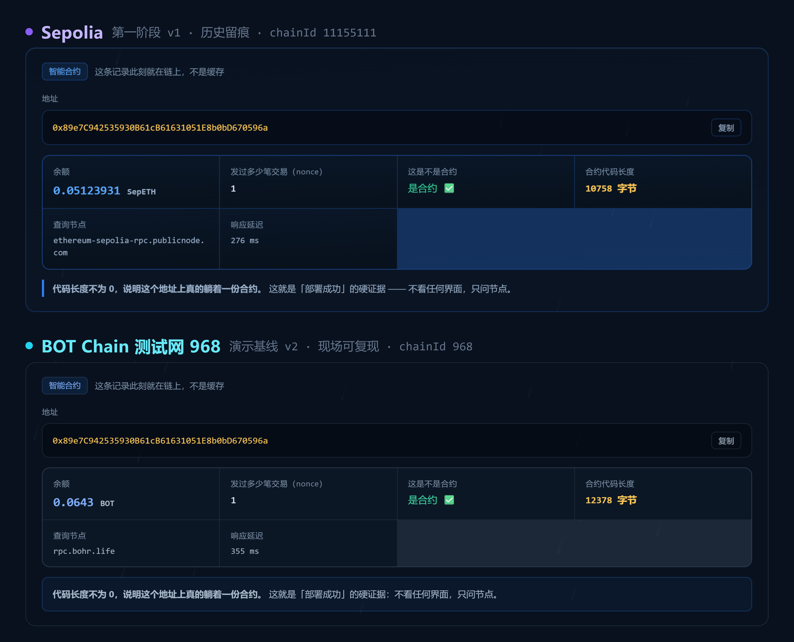
三条链上证据，两种相反的结论
05 / EVIDENCE
PAYOUT PER CLAIM
TWO CHAINS · ONE PROCESS
0.01
ETH
触发到账是分钟级。含判定与赔付的链上总成本约 0.00025 ETH（Sepolia 实测、1 Gwei），只占赔付额的 2.5%（968 未摊薄 ≈0.0043 BOT，靠批量摊薄）—— 传统保险的钱花在「查」，我们的钱花在「给」。
保单 #0 · 上海 · 真实气象数据
DENY 95
不赔
链上增量 34 mm 低于 50 mm 阈值
保单 #1 · 成都 · 模拟暴雨
PAY 94
赔付
6 → 120 mm，链上永久标记 simulated
历史回放 · 武汉 2024-06-27 至 29
PAY 76
赔付
核验台粘一个地址或哈希，就能读到：这是不是合约、代码多长、事件逐条说了什么 —— 不依赖任何在线区块浏览器。
真实历史累计 230 mm，simulated = false
上三条为 Sepolia v1 第一阶段留痕 · 演示基线是 968 上的 v2（12,378 字节）：6 张保单已按档位比例全部赔付，池子 0.0643 BOT
截图为 2026-10-07 线上实读；核验台默认读 968，
可指定任意节点重查
06 / 12

Slide 7
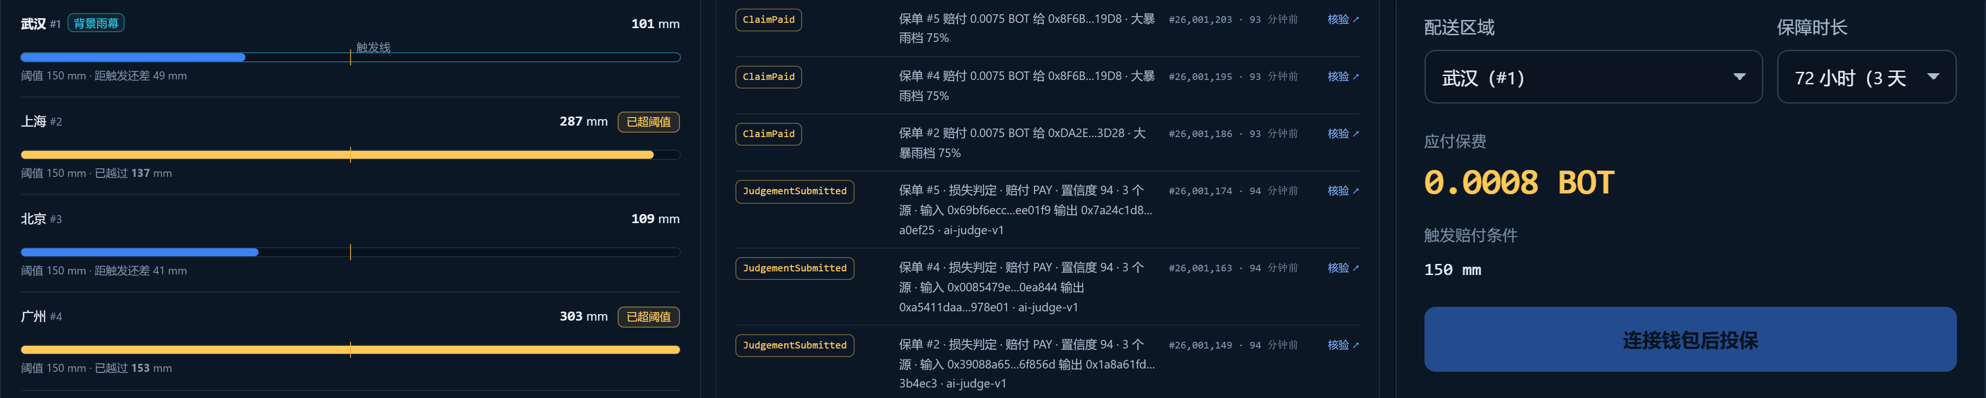
不用信这份 PPT，自己点一遍
06 / LIVE DEMO
LIVE DEMO · BOT CHAIN 968
01 · 降雨看板
02 · 链上动态
03 · 投保面板
五城实时雨量直读链上 —— 武汉 101、北京 109、成都 227 均未到线，上海 287、广州 303 已经越过 150 mm 的 72 小时触发线，保单只看买入后的增量。
AI 判定（PAY 94）与赔付（0.0075 BOT）逐条留痕，每条右侧都能点「核验」跳回链上；背景雨幕强度也是链上雨量算出来的，不是画的。
武汉 72 小时：保费 0.0008 BOT、触发线 150 mm —— 两个数都是合约函数返回的。
三个面板读的是同一份合约。页面是纯静态 HTML：没有后端、没有数据库 —— 浏览器打开它，直接向 968 要数。
保费来自 premiumOf(regionId, hours)，触发线来自 thresholdOf(hours)：都不是页面算的，是合约返回的。
07 / 12

Slide 8
统一定价是错的
07 / ACTUARY
11 YEARS · 96,432 HOURS PER CITY
OUT OF BOUNDS
11.574%
广州越过 10% 保本线 —— 按统一价 0.001 ETH 卖 72 小时保单，赔付率 115.7%：收 1 赔 1.16。月聚类自举 95% 区间是 [9.35%, 13.88%]，下界低于保本线，所以能站住的说法是「显著高于其余四城，故单独加价」。
链上现行价（968 · 72h 档）
武汉 / 上海
0.0008
成都
0.0007
北京
0.0004
广州 · RISK_LOADED
0.0020
保费由脚本按「触发概率 × 赔付额 ÷ 目标赔付率 60%」算出写进合约，不是手填的；每次改价都留一条带依据哈希的事件。
08 / 12

Slide 9
那谁为这个风险付钱？
08 / BUSINESS
WHO PAYS
THREE BUYERS
骑手自己不付钱。
向有合规与舆情压力的一方收费。
骑手自付
获客成本高、价格极敏感、单均太小撑不起渠道 —— 不推荐作为主路径
平台 / 众包服务商
推荐
一次决策覆盖成千上万骑手，边际获客成本≈0；且它的合规成本、骑手留存与舆情风险对冲都指向同一笔支出
单均保费只有千分之几 ETH，靠骑手逐单付费撑不起渠道成本；但平台一次决策就能覆盖成千上万骑手，边际获客成本趋近于零。
保险公司
我们做风控与技术方：输出参数化定价与链上证据层 —— 第二阶段
更关键的是：暴雨天的运力缺口与事故舆情，本身就是平台必须花的钱。
RECOMMENDED PATH
先以平台为客户做 B2B2C，把单区域在保规模做起来；规模起来后，再向保险公司输出定价与证据能力。
09 / 12

Slide 10

回到那个骑手
09 / BACK TO HIM
PRIMARY SCENARIO
暴雨日平台限流、骑手停工 —— 收入中断由链上判定自动兜底
TRADITIONAL RIDER ACCIDENT VS. RAINPROOF
对比维度
传统骑手意外险
雨证 · 参数化降雨险
触发依据
实际受伤与实际损失
链上降雨量是否越过合约阈值（72h 档 150 mm）
举证责任
骑手报案 + 人工查勘定损
无人报案，判定链上自证
贵的不是赔付，是「查」。
10 / 12

Slide 11
最后，说说我们不行的地方
10 / KNOWN LIMITS
六条已知边界，每一条都配了具体处置
—— 改哪个函数、补哪条规则，而不是一句「未来将完善」。
11 / 12

Slide 12


汉客松 S1 · ETH Wuhan 2026
雨是数据，
判定是代码，
付款不需要我们点头。
规则和证据都在链上 —— 你自己验。
雨证 · RainProof · TEAM 神麻
github.com/juice-butterfly/rainproof
扫码进演示站

Slide 13
附录 A1 · 六条已知边界（完整清单）
APPENDIX A1
KNOWN LIMITS
身份没有任何校验
合约里的 rider 只是 msg.sender，没有白名单、没有签名校验
已写进 v2（A8）：attestation 白名单；B2B2C 结构待接
六条边界
三条已写进 v2
01
已写进 v2（A1）：premiumGrid[regionId][hours] + 地板 0.0002
保费与时长无关
v1 里 1 小时与 72 小时同价，存在期限套利；v2 只卖 24/48/72 三档，阈值随窗口缩放到 50/100/150 mm
02
01 身份 · 02 期限 · 03 判定单点
04 准备金 · 05 判定联动 · 06 主网经济
updateRainfall 与判定提交都只有一个 operator 私钥；链只能替你留证，不能替你验算法
升级路径 3-reporter 2/3 多签 → TEE / zkML；当前靠 evidenceHash 留痕可审计
03
预言机与判定单点
reserve 与提款守卫都已实现，但 reserve 由 operator 手工设定，设为 0 则池子可被提空
已写进 v2（A6）：reserveOf() = max(reserve, openExposure)
04
准备金无自动规则
赔付条件不联动
判定上链后 claim() 仍以「链上雨量增量 ≥ 阈值」为第一道条件，判定不能覆盖它
把「已有 PAY 判定」提升为 claim 的前提条件，而不是旁证
05
北京档保费 0.0004 ETH 低于投保自身的 0.00046 ETH 手续费；真正贵的是每笔约 2.5e-4 ETH 的固定成本（L1 口径、1 Gwei），不是风险
真实部署目标是低 gas EVM 链（BOT Chain 测试网 968 已部署 v2），主网 677 待主办方 gas；L1 只作规则与结算锚点
06
L1 主网经济不成立

Slide 14
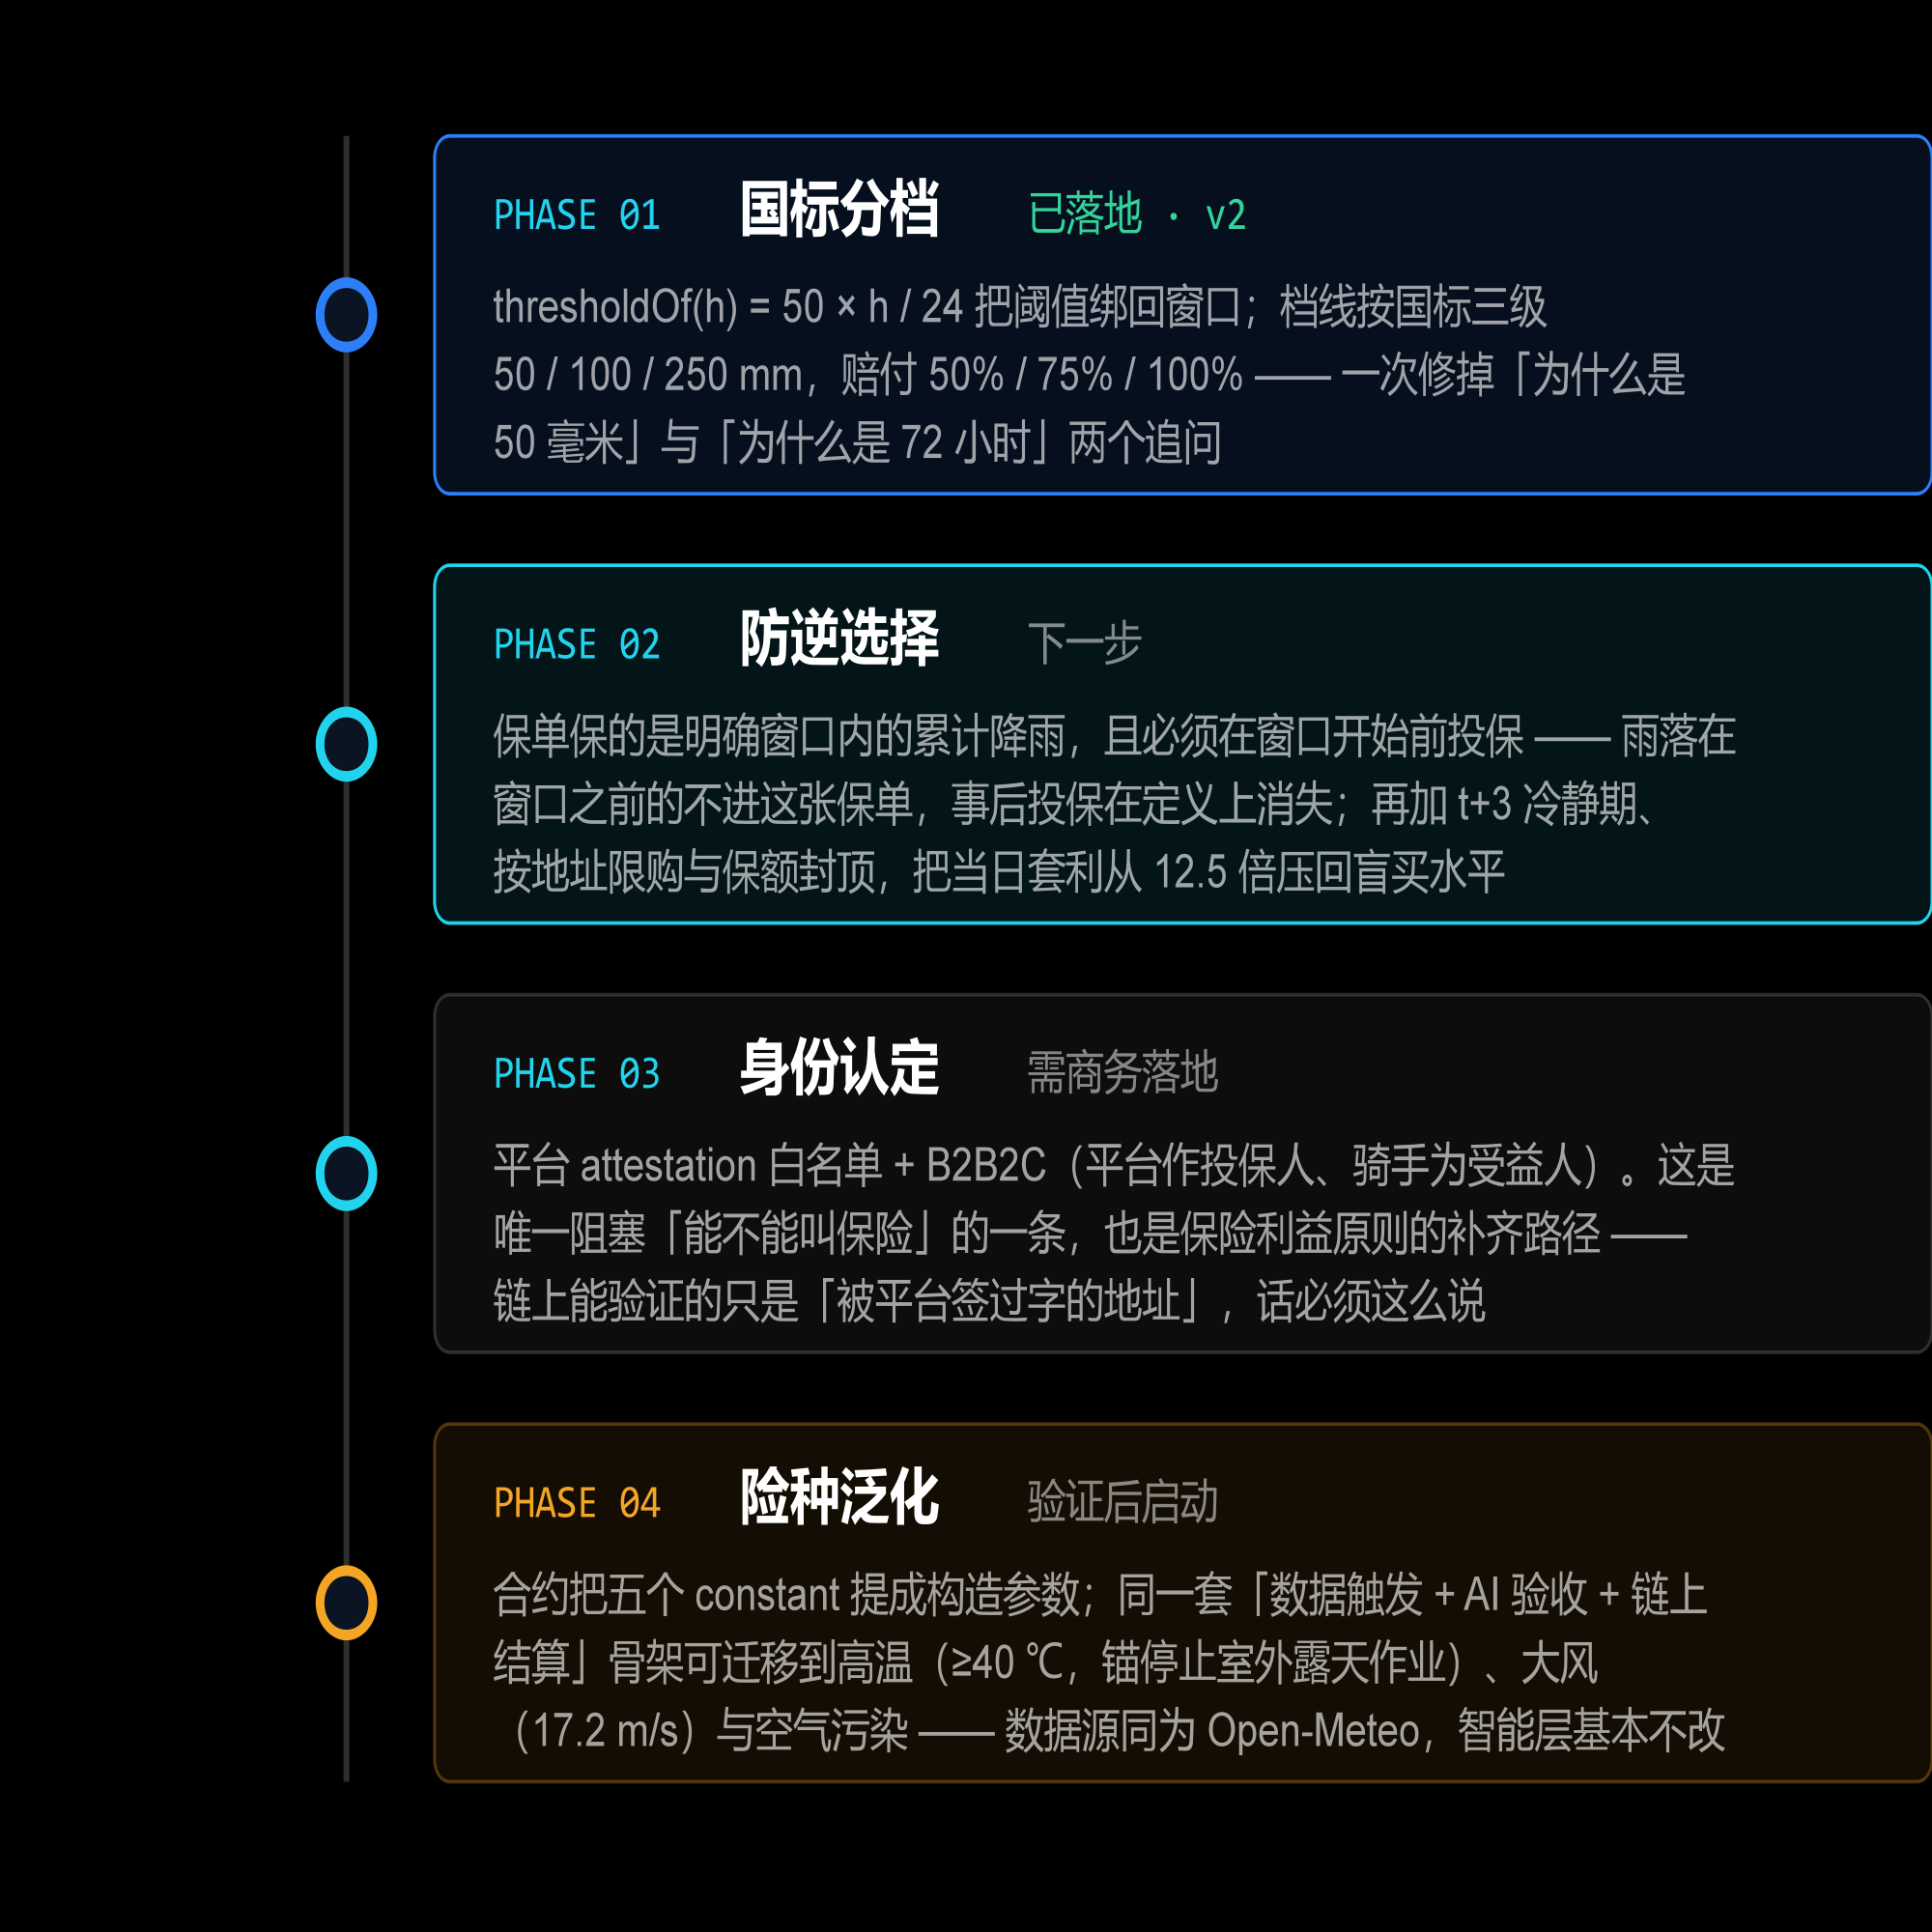
附录 A2 · v2 九项改动（完整清单）
APPENDIX A2
V2 ALREADY SHIPPED · 九项承保层改动
A1
A3
A4
分档保费网格
限购
冷静期
A4b
A5
A6
喂价新鲜度
sources 上链
在保敞口
A7
A8
A9
按档位比例赔付
白名单
险种化
已部署 BOT Chain 测试网 968
0x89e7C942535930B61cB61631051E8b0bD670596a
与 Sepolia 上第一阶段 v1 同址但不同合约（两链部署账户 nonce 均为 0）—— 按地址查询须带 chainId；本页数据来自 BOT Chain 测试网 968
九道自动化门禁 426 项断言全绿（8/29/27/19/9/73/101/73/87）· 真链彩排 25 项全过（含完整的投保 → 喂价 → 判定 → 第三方触发赔付）
改的是阈值与数据结构，判定层不用重写 —— 因为跨层的契约是哈希，不是模型。

Slide 15
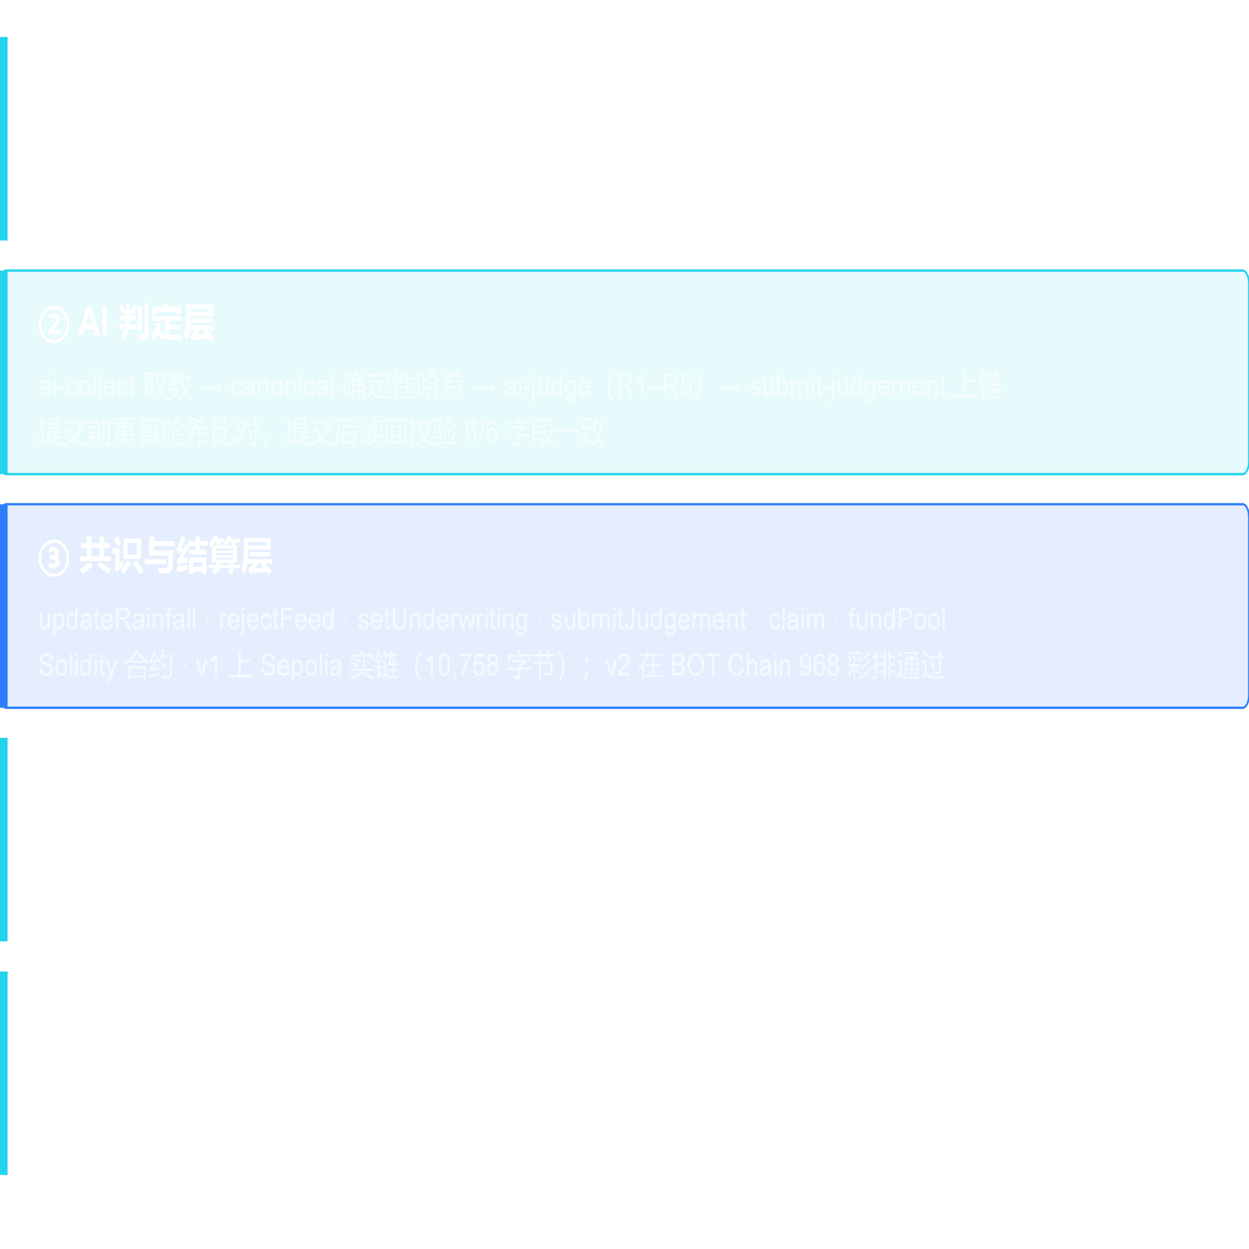
附录 A3 · 五层架构与三条硬规则
APPENDIX A3
THREE HARD RULES
01
数据来源单一化
一个 Open-Meteo 账号体系覆盖降水、气温、风速、空气质量 —— 换险种不必换数据方（数据源同一家）。
02
哈希是唯一的跨层契约
inputHash 锁输入、outputHash 锁判定，两者都不含任何会变的字段。
03
写链操作只有一个出口
一张保单的判定只允许写一次，重复提交会被合约直接拒绝。
这三层的接缝是「哈希」，不是「模型」。精算与 AI 都可以被替换，只要它们的输入输出能落成同一个可复算的哈希。

